Slide 1
Україна та її виробництво.
Шоколад. Солодощі. Кава. Кавуни та помідори.

Slide 2
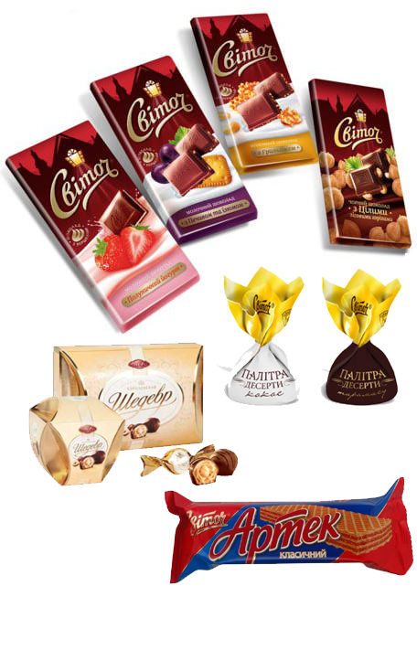
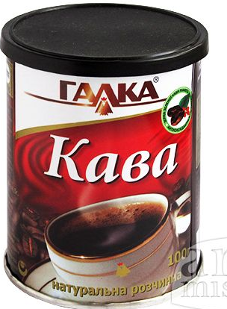
Львів пахне шоколадом і кавою
Світоч – кондитерська фабрика у Львові, контрольним пакетом акцій якої володіє швейцарська корпорація «Nestlé». Це одне з найстаріших підприємств в кондитерській галузі України, провідний вітчизняний виробник.
«Галка» – кавова фабрика, розташована у Львові, один з найбільших виробників кави та напоїв на основі цикорію, злаків та какао в Україні.

Slide 3
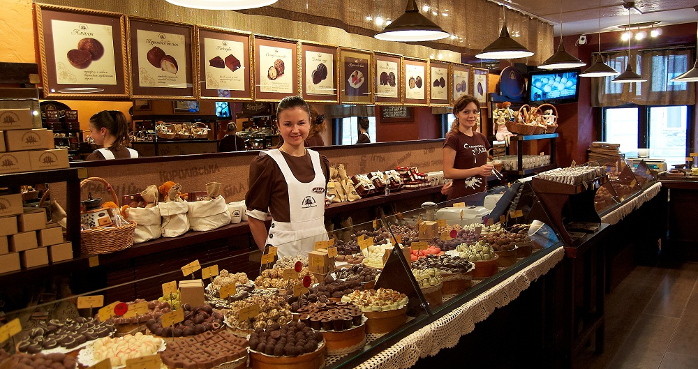
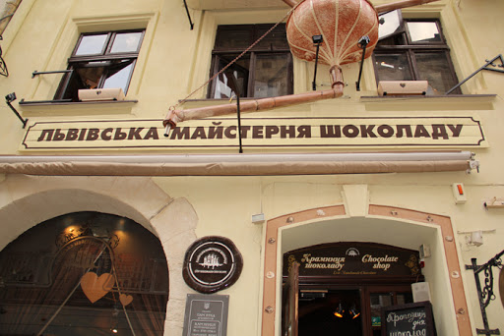
Львів пахне шоколадом і кавою
«Львівська майстерня шоколаду». Львів завжди умів творити чудеса. От і ми в процесі створення солодощів намагаємось зберегти особливу атмосферу львівського дива. Саме тому маленькі паперові пакуночки з цукерками ручної роботи дарують людям приємні емоції у різних куточках світу. «Львівська майстерня шоколаду» заснована в 2009 році. За неповних 10 років шоколад від ЛМШ став традиційним презентом, який разом зі спогадами везуть зі Львова. А для львів’ян він є справжньою гордістю. З 2010 року «Львівська майстерня шоколаду» виросла в мережу шоколадних крамниць і кав’ярень по всій Україні, в яких панує унікальна львівська атмосфера. Станом на серпень 2018 року мережа закладів в Україні налічує понад 47 закладів та 2 заклади за кордоном.

Slide 4
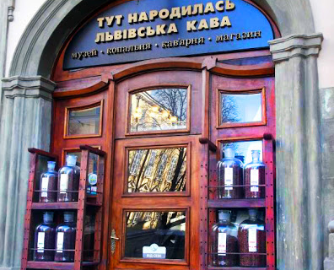
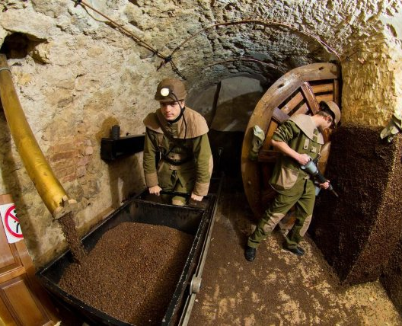
Львів пахне шоколадом і кавою
«Львівська копальня кави» — перша в Україні найдовша кав'ярня-книгарня, створена за легендою над кавовою шахтою просто на площі Ринок. Відкрита в 2011 році. Належить до мережі концептуальних авторських ресторанів «!ФЕСТ» Львів давно асоціюють із кавою і саме Львівська копальня кави демонструє і реалізовує легенду власне львівської кави. Основа концепції, що кава у Львові — ні що інакше, як корисна копалина, яку видобувають так само, як вугілля чи торф. Ця шахта розповідає історію видатного кавомана світу — Юрія Кульчицького, увесь зв'язок кави львівської із походеньками турків чи промоцію у Відні, історію самої будівлі на Ринку, 10 — палацу Любомирських як Дому товариства «ПРОСВІТА» та роль львівської кави у державотворенні України. Каву тут видобувають, обсмажують та готують понад 30 видів кавових напоїв. Разом із кав'ярнею та шахтою продовжує діяти і книгарня, яка сприяє поширенню та промоції україномовної книги

Slide 5
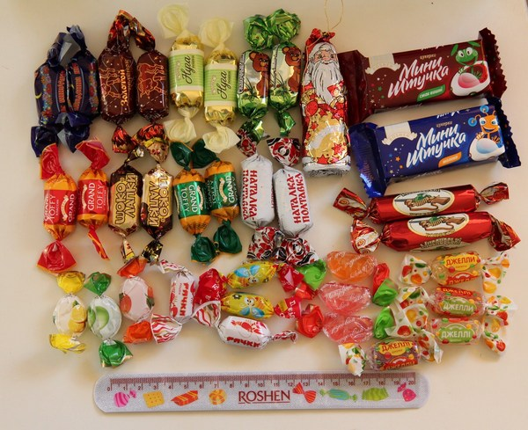
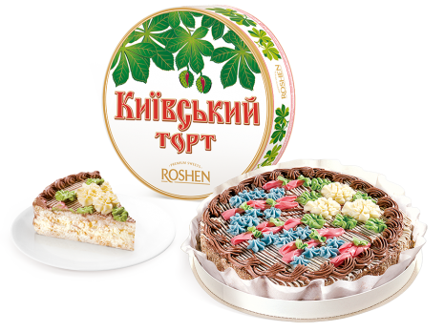
Кондитерська компанія РОШЕН
Кондитерська корпорація «Рошен» — один з найбільших виробників кондитерських виробів в Україні та Східній Європі, входить у тридцятку найбільших виробників кондитерських виробів світу. Головний офіс компанії розташовано у Києві.
Легендарний Київський торт. Повітряні білково-збивні коржі з прошарками ніжного крему, прикрашені кремовими візерунками та горіховою крихтою.

Slide 6
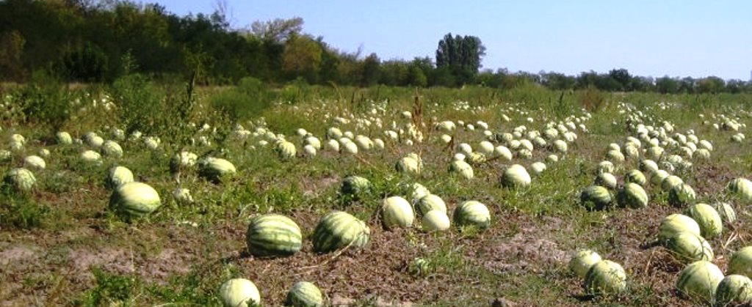
Херсонські кавуни
Херсонські кавуни стали символом регіону, який вже зовсім скоро може перетворитись на географічний бренд, як італійський пармезан чи французький коньяк.
Кавунова символіка на Херсонщині є скрізь - на сувенірах, одязі та у власних назвах. А врожай відправляють не лише відомою баржею до Києва, а й за кордон - до Євросоюзу та решти країн-сусідів.
Є дані, що в Україну насіння кавуна завезли з Туреччини. Так ця культура почала розповсюджуватись півднем країни.
"Херсонська область має свої регіональні особливості: кліматичні та ґрунтові умови є найбільш оптимальними для вирощування кавунів. Вони у нас не тільки великі та смачні, а мають лікувальні властивості", - розповідає декан агрономічного факультету Херсонського державного аграрного університету Іван Мринський.

Slide 7
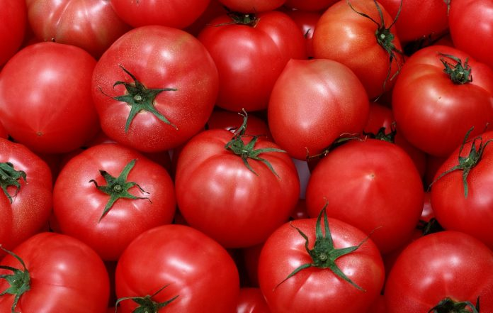
Херсонські помідори
Коли ми говоримо «херсонські помідори», то до слова неперевершені і додати нічого. На Херсонщині до них особливе ставлення — тут їх не просто вирощують ледь не для всієї країни, а й займаються селекцією в Інституті зрошуваного землеробства НААН.

Slide 8
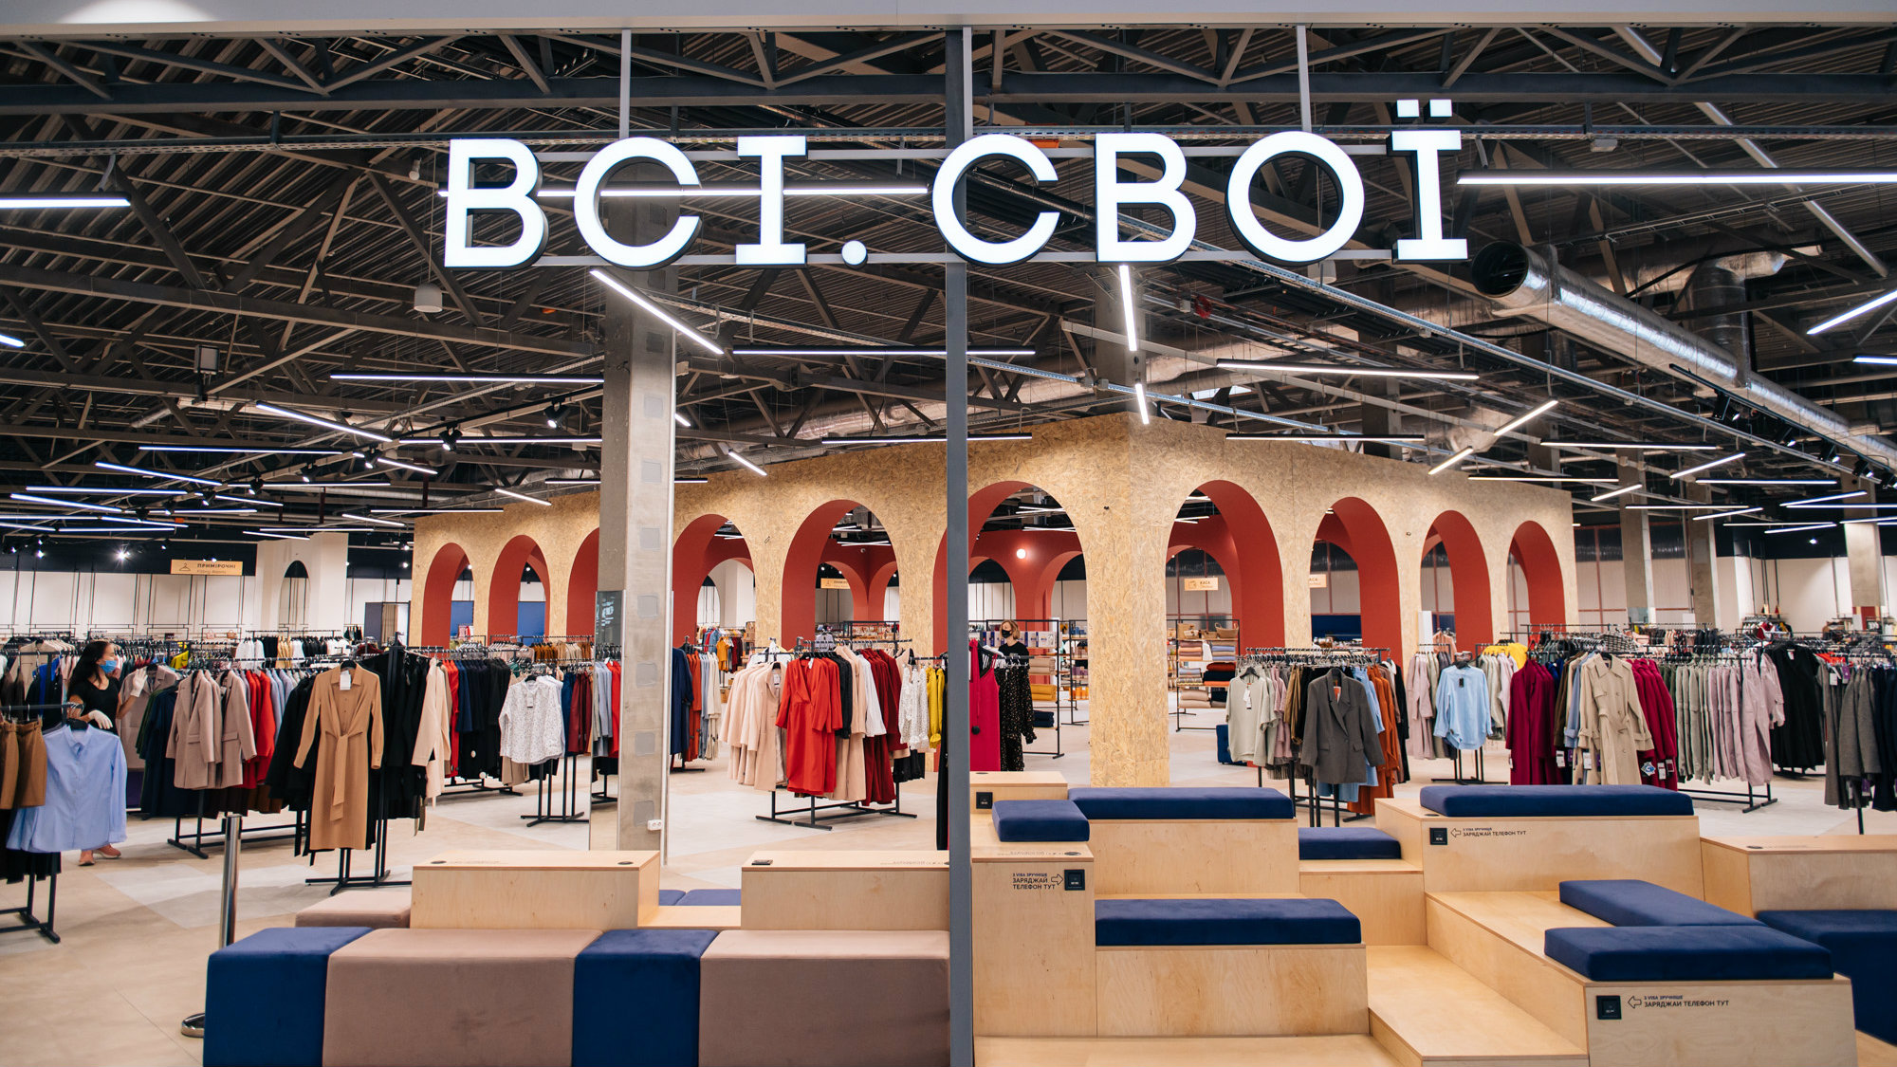
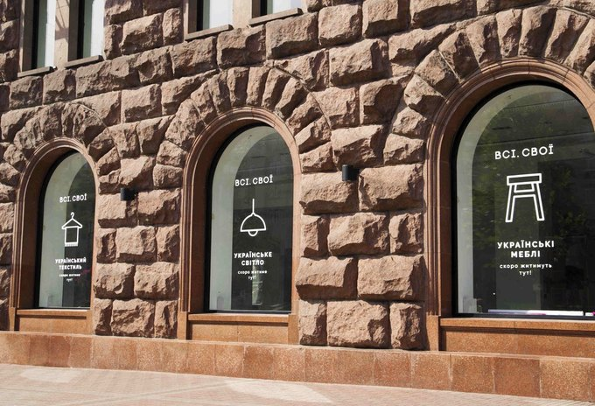
Проект був заснований Ганною Луковкіною в 2015 році й стартував з маркету одягу, взуття та аксесуарів. Зараз проект налічує шість тематичних напрямків маркетів: одяг та взуття, дім та декор, кераміка, гастрономія, дитячі товари, прикраси та подарунки. У 2016 році команда проекту також відкрила найбільший у світі магазин українських брендів одягу і взуття на Хрещатику, 27, де представлено понад 250 виробників. У 2018 році роботу розпочав другий магазин на Хрещатику, 34, в якому зібрано 150 брендів домашнього декору та інтер’єру: кераміка, текстиль, меблі, освітлення, подарунки і сувеніри.

Slide 9
Український фаст-фуд

